Slide 1

Open Source
Notes:
Open Source (Código Aberto): veja como funciona
Open Source – Um pouco de sua história

Slide 2
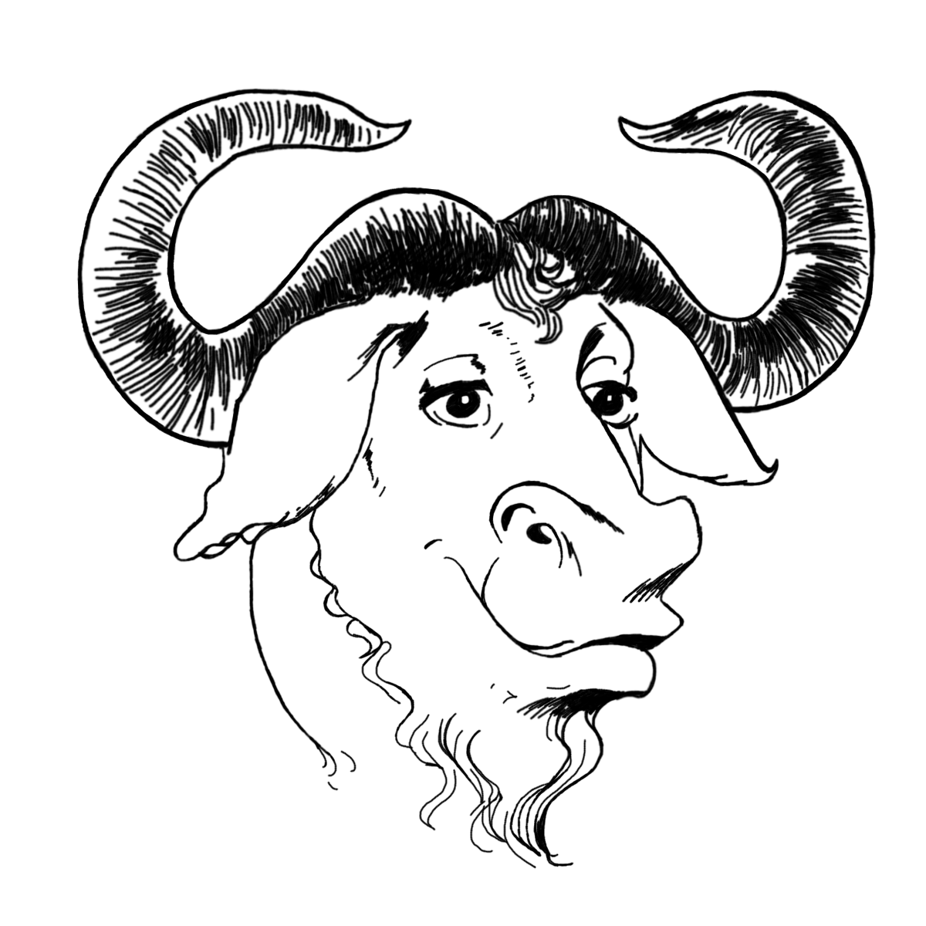
História/O que é?
Desde o inicio da história da computação, programadores trocam os codigos fontes entre si para aprender uns com os outros e assim evoluir o campo da computação como um todo.
O projeto que levou essa história adiante foi o GNU. Um conjunto de pacotes que podem ser usados em conjunto com um sistema operacional, ou como um sistema operacional funcional.

Slide 3
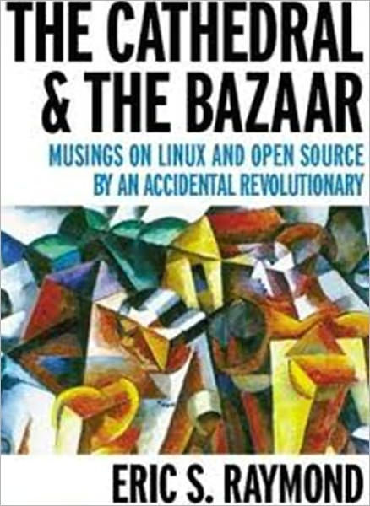
Mas afinal, o que é?
Em 1997 foi publicado o livro "A catedral e o bazar" que exemplifica perfeitamente o conceito de uma iniciativa open source, ou, código aberto.
A Catedral: Código fonte é disponivel a cada versão lançada, mas o desenvolvimento é limitado a poucos dentro da propria empresa.
O Bazar: O código é criado e desenvolvido em tempo real pela internet, com colaboradores/usuarios de todo o mundo.

Slide 4
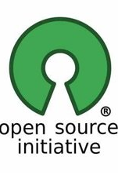
Em um modelo open source, geralmente, qualquer pessoa é autorizada a criar modificações do software, portar para outros sistemas operacionais, compartilhar com qualquer um, e em alguns casos, até vender.

Slide 5
O OPEN SOURCE DEVE GARANTIR:
Livre distribuição;
Código-fonte acessível por algum meio;
Permitir modificações e a realização de outros projetos derivados;
Integridade autoral (autores e mantenedores);
Sem discriminação contra pessoas ou grupos;
Sem restrição de área de atuação;
Os direitos da licença devem ser repassados para versões redistribuídas;

Slide 6
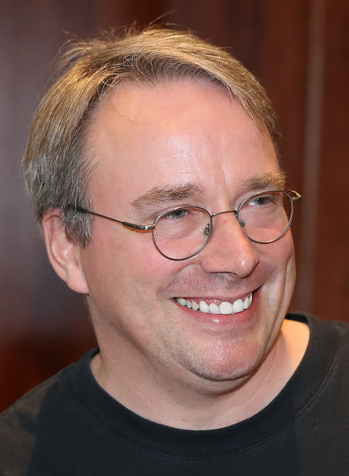

LINUX

Slide 7






Slide 8
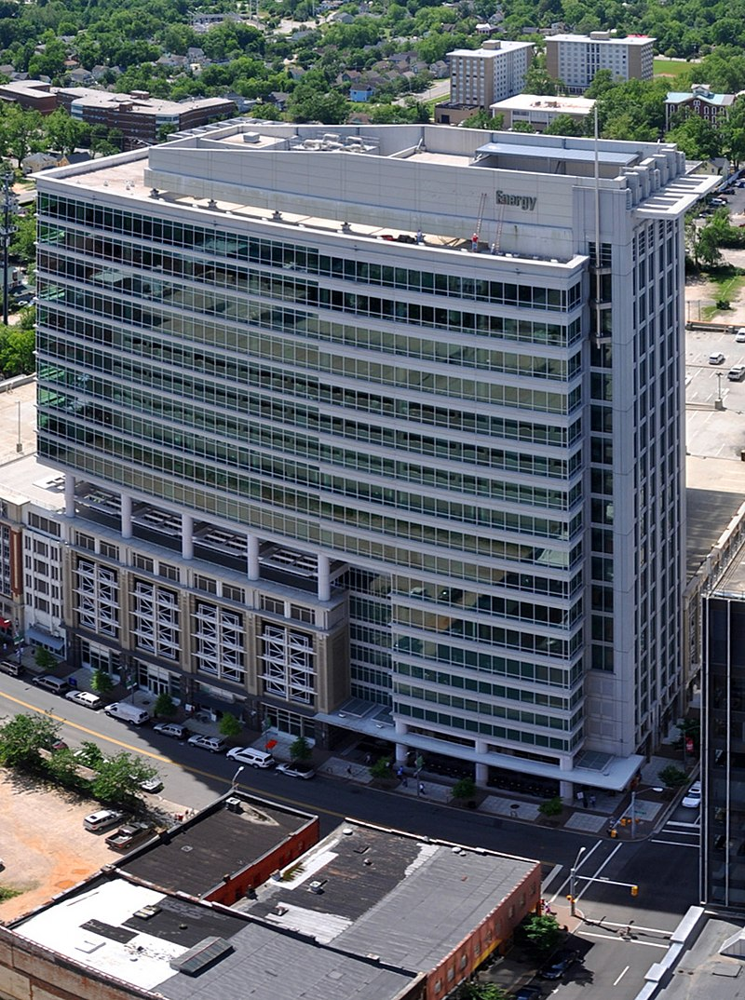

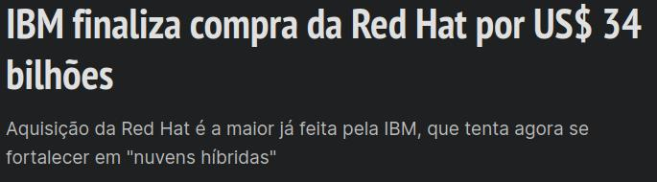

Slide 9
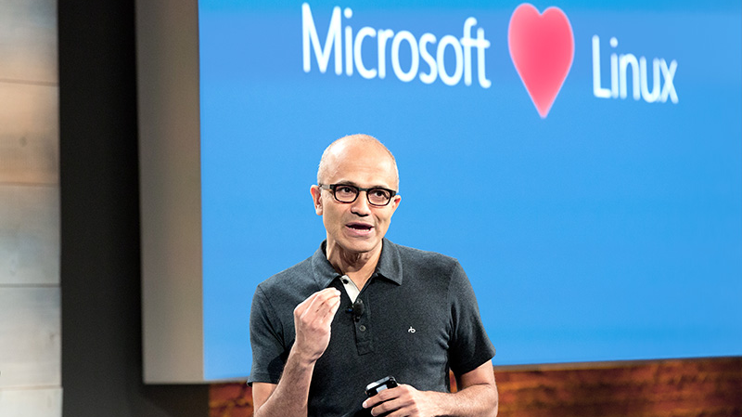

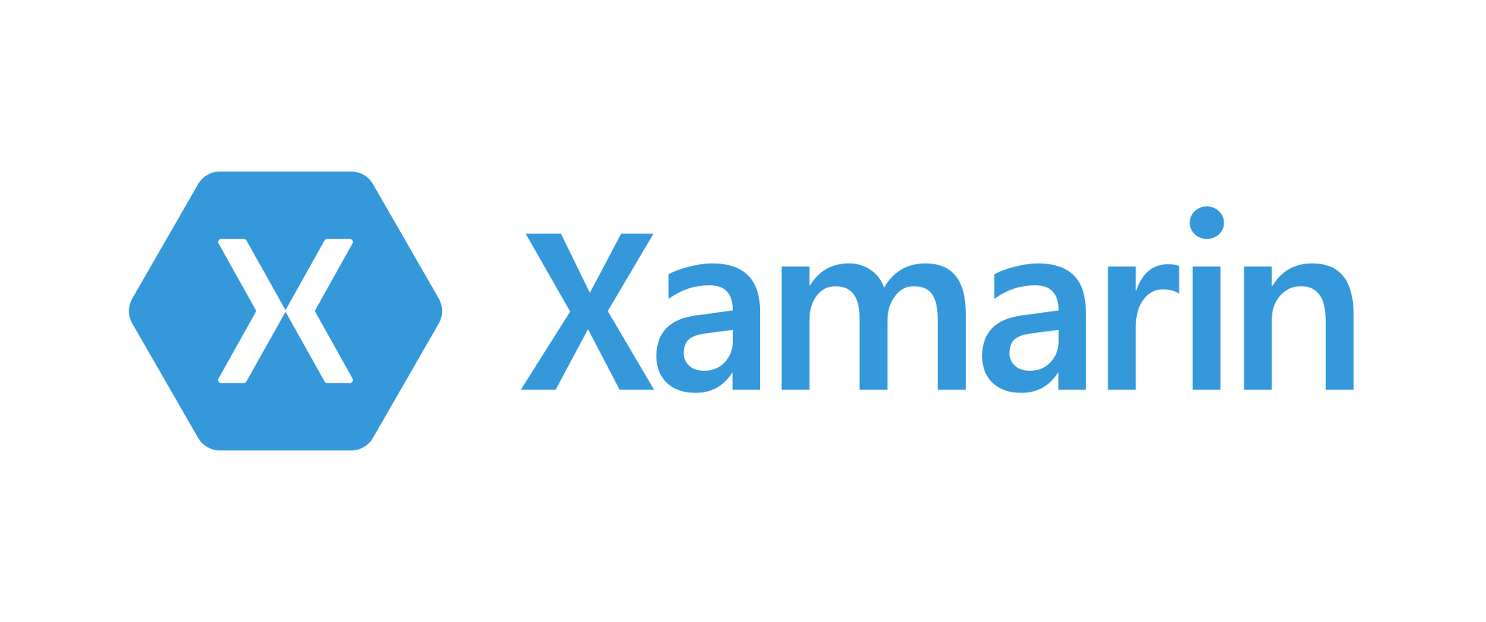


Slide 10
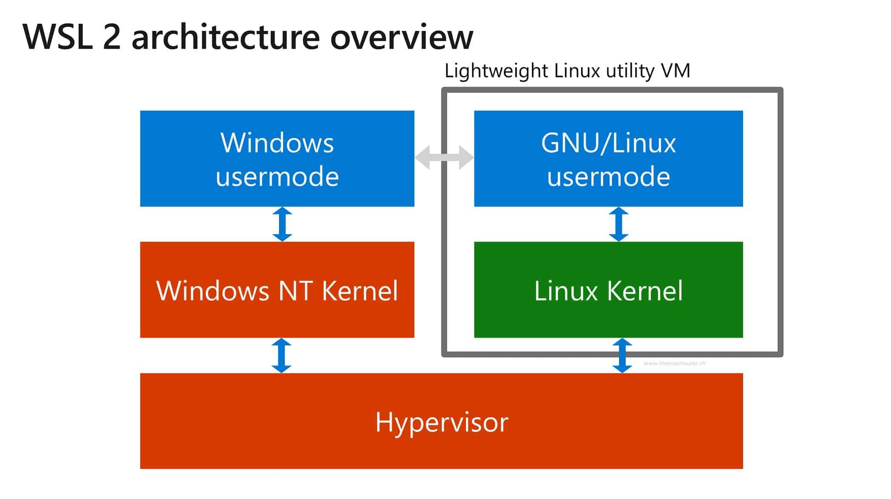

Slide 11
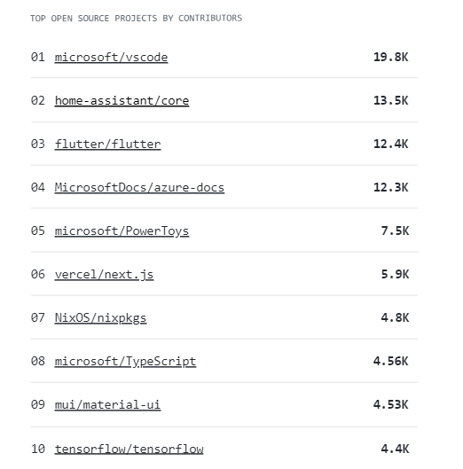
Big Tech & Open Source
GITHUB OCTOVERSE 2022
Notes:
Big Tech & Open Source: Where Is the Love? (2020) (substack.com)
https://www.google.com.br/url?sa=i&url=https%3A%2F%2Fwww.pressreader.com%2Fcyprus%2Ffinancial-mirror-cyprus%2F20210918%2F281818581966912&psig=AOvVaw1R9CUwreHlNW9Ji-NPU3ZI&ust=1668885453007000&source=images&cd=vfe&ved=0CA4QjhxqFwoTCMjJ6Pe4uPsCFQAAAAAdAAAAABAD
Open-Source Software Has Changed The Way Software Is Developed, Here’s Where The Industry Is Headed

Slide 12



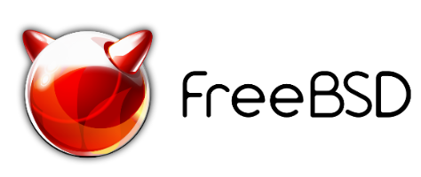
LICENÇAS
PERMISSIVA
jQuery, Bootstrap e o Rails
RESTRITIVA
Bash, GIMP e o Linux (GPLv2)
PERMISSIVA
Android, Apache e o Swift
PERMISSIVA
Go, Pure.css e o Sentry

Slide 13
SOFTWARE LIVRE, FECHADO E CÓDIGO ABERTO
COLABORAÇÃO DA COMUNIDADE

Slide 14
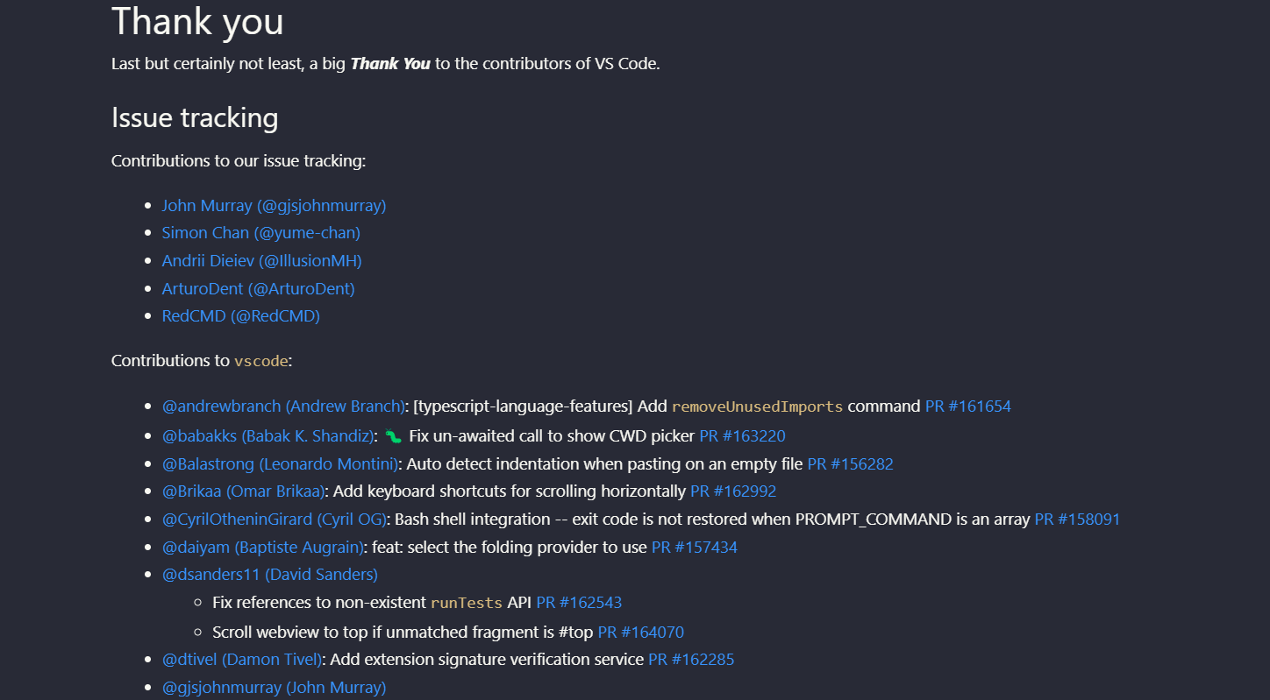
October 2022 (version 1.73)

